Slide 1
Ontologia 23-24
lezioni 21-24

Slide 2
lezioni 21-22
16/11/23

Slide 3
ACHILLE VARZI
h. 14.30-15.30
Sulla percezione delle assenze
h. 15.30-16.00
Pausa caffè
h. 16.00-17.00
Azioni e omissioni
La partecipazione all’attività viene accreditata con
0,5 CFU per gli studenti di filosofia e scienze
filosofiche.
Giovedì 23 novembre 2023 | 14.30
Aula D di Filosofia

Slide 4
Di nuovo le due domande su passato e futuro

Slide 5
Le cose del passato
Per esempio: la torta del tuo decimo compleanno, Napoleone Bonaparte, i dinosauri; la caduta di una foglia da un albero nel 1930 e la tua ultima festa di compleanno. [esse stesse, NON i nostri pensieri su di esse]
(P1) ESISTONO e sono POSIZIONATE NEI MOMENTI DEL PASSATO.
CONTA: 3
(P2) NON ESISTONO: esse SONO ESISTITE solamente quando sono state presenti.
CONTA: 5
(P3) NON ESISTONO (posizionate nei momenti del passato) e NON SONO MAI ESISTITE (non sono mai state presenti).
CONTA: ????

Slide 6
Le cose del futuro
Per esempio: la torta del tuo prossimo compleanno, una foglia che nascerà nella primavera del 2036; la tua prossima visita medica e il primo goal segnato nel corso dei prossimi mondiali di calcio. [esse stesse, NON i nostri pensieri su di esse]
(F1) ESISTONO e sono POSIZIONATE NEI MOMENTI DEL FUTURO; il passaggio dall’essere future all’essere presenti non comporta un passaggio dall’inesistenza all’esistenza, ma soltanto uno spostamento dal futuro al presente.
CONTA: ????
(F2) NON ESISTONO: esse ESISTERANNO solamente quando saranno presenti; il passaggio dall’essere future all’essere presenti comporta un passaggio dall’inesistenza all’esistenza.
CONTA: 7
(F3) NON ESISTONO (posizionate nei momenti del futuro) e NON ESISTERANNO MAI (non saranno mai presenti); noi stessi e l’intero universo fisico cesseremo di esistere tra un attimo.
CONTA: ????
1 astenuto

Slide 7
Alcuni sostenitori
Teoria A
Teoria B
Broad (1923), passatismo
Prior (1967, 1968a), presentismo
Q. Smith (1993), A-eternismo (?)
McCall (1994), passatismo
Tooley (1997), passatismo (?)
Ludlow (1999), presentismo
Craig (2000), presentismo (?)
Bourne (2006), presentismo
Cameron (2015), A-eternismo
Correia e Rosenkranz (2018), passatismo
Russell (1903, 1915) (earliest supporter)
Williams 1951
Bergmann (1960, pp. 237-38)
Broad (1921)
Goodman (1951, CAP. 11)
Quine (1960, PAR. 36)
Reichenbach (1947, PAR. 50-51).
Dorato (1997)
Le Poidevin (1991)
Mellor (1981, 1998)
Oaklander (2004)

Slide 8
Permanentismo vs. temporarismo
Timothy Williamson, Modal Logic as Metaphysics, 2013
Permanentismo: sempre tutto sempre esiste
Temporarismo: è falso che sempre tutto sempre esiste

Slide 9
Cambiamento e Teoria B

Slide 10
Teoria B: No absolute becoming
since what was or will be is, becoming is only relative to a time:
" 'novelty' or 'becoming' ... the existence of an entity ... at one time in the world continuum which does not exist at any previous time "(Williams 1951, p. 62)

Slide 11
Teoria B: No tensional change (no time passage)
Tensional change is change in the exemplification of A-properties
No (exemplification) of A-properties => no tensional change
And thus the name static theory of time

Slide 12
Teoria B:qualitative change?
Persistence: endurance of 3-dD objects vs. perdurance of 4-D objects (Lewis 1986)
Perdurance: objects persist by having temporal parts: an apple has an unripe part and a ripe part (Quine 1960)
eternalism seems to lead to perdurance (Merricks 1995) (or to a stage theory (Sider), according which there are just sequences of stages)
"things, persons and events are strung along with respect to the time axis ... " (Williams 1951, p. 61)

Slide 13
Teoria B: Alethic change?
In the old B theory there is no room for alethic change.
There are just tenseless propositions, whose truth values are fixed by the manifold of events
Hence, no open future
This is taken to be compatible with free will (Wiliams 1951, p. 63): a volition at t1 (freely) causes an event at t2
Alethic change in the new B theory. But there is still no open future, since the truthmakers of true A-propositions are tenselessly existing events.

Slide 14
Cambiamento e A-eternismo

Slide 15
A-eternalism: tensional change
past, present and future are all (equally) real
the same event may have different A-properties at different times (tensional change)
As some events from future become present, others change from present to past.
More precisely, there are changes in degrees of pastness and futurity
other kinds of change ...

Slide 16
other kinds of change in A-eternalism
Absolute becoming: ONLY for "A-facts" such as the being past, present or future of events. For instance, Armstrong's landing on the moon is tenselessly ("eternally") part of reality. Yet, its pastness came to exist after that its presentness ceased to exist, which in turn came to exist after its futurity ceased to exist.
Alethic change: [Armstrong lands on the moon] was true and is now false; [Armstrong landed on the moon] was false and is now true.
Qualitative change: 4-dimensionalism (at least as default position)

Slide 17
Cambiamento e passatismo

Slide 18
passatismo: tipi di cambiamento
There is tensional change at least for the passage from present to past and in degrees of pastness.
Absolute becoming: in GB new objects can come to be but cannot cease to exist.
qualitative change: 4-dimensionalism cum growing temporal slices (default)
cambiamento aletico: ammesso

Slide 19
Cambiamento e presentismo

Slide 20
Presentism: cambiamento assoluto, qualitativo, aletico
Absolute becoming: what is present change
Qualitative change: 3-dimensionalism, endurance
Alethic change

Slide 21
Tensional change in presentism
Tensional change (change of A-properties) for events: stricly speaking there is none, since the only A-facts are the being present of present events and of the present moment.
So, there are no past and future events that change A-properties in time. There is only the acquiring presentness of events, which coincides with their coming to exist, and their losing presentness, which is their ceasing to be.
Surrogate: alethic change of propositions that represent events
tensional change for times: it depends on whether past and future times are admitted (times as propositions, times as sui generis)

Slide 22
17/11/23

Slide 23

Argomenti
Quali sono gli argomenti a favore (o contro) ciascuna delle varie teorie?

Slide 24

Appello al senso comune a favore delle teorie dinamiche, soprattutto del presentismo
(1) le credenze di senso comune sembrano vere (sono intuitive) a tante persone;
(2) se una idea sembra vera a tante persone, allora è ragionevole ritenere che sia effettivamente vera (fino a quando non si mostri che invece è falsa);
(3) l’idea che il tempo passi realmente è parte del senso comune;
(C) il tempo passa realmente.
(3*) l’idea che il tempo passi e l’idea che esista solo il presente sono parte del senso comune;
(C*) il tempo passa ed esiste solo il presente (il presentismo è vero).

Slide 25
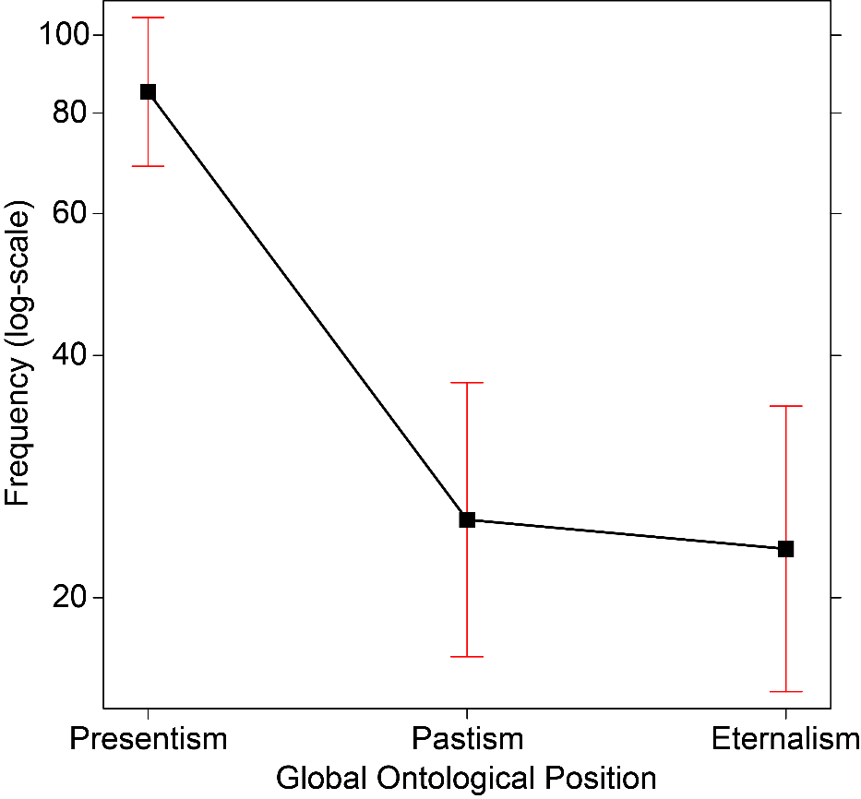
Il risultato della ricerca di Graziani, Orilia et al.
Presentismo: 63.9%
Incrementismo: 18.8%
Eternalismo: 17.3%

Slide 26
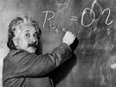
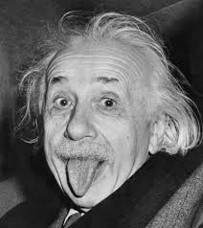
Teoria della relatività co Pro eternismo B e contro le teorie dinamiche
La velocità della luce è costante
Se un sistema S1 è in moto rispetto ad un sistema S2, l’orologio in S1 è più lento dell’orologio in S2.
La dilatazione temporale è riscontrabile in orologi al cesio imbarcati su aerei di linea con velocità 1/1000.000 della luce che fanno un giro intorno alla terra (esperimento fatto nel 1971)
La simultaneità non è assoluta: due eventi simultanei in un sistema di riferimento possono essere successivi in un altro sistema di riferimento
Consideriamo presenti tutti gli eventi simultanei a ciò che ci accade
Quindi, ciò che è presente non è assoluto, dipende dal sistema di riferimento.

Slide 27
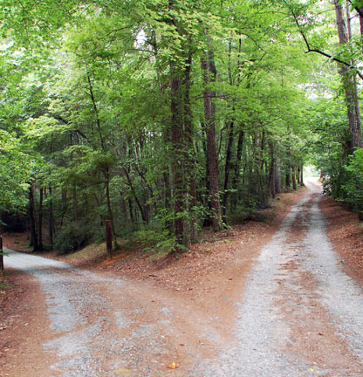
Libertà a favore di presentismo e incrementismo, contro l’eternismo dinamico e statico
(1) per essere liberi occorre avere la possibilità di agire in vari modi nel proprio futuro (cioè in modi diversi rispetto a come si agirà di fatto);
(2) se il futuro esiste (come afferma l’eternismo), allora anche tutte le azioni che noi compiremo esistono già (anche se sono temporalmente posizionate nel futuro);
(3) se un evento esiste già, non è possibile evitare il suo esistere (non è possibile fare in modo che non accada);
(C) se è vero l’eternismo, la libertà non esiste.

Slide 28
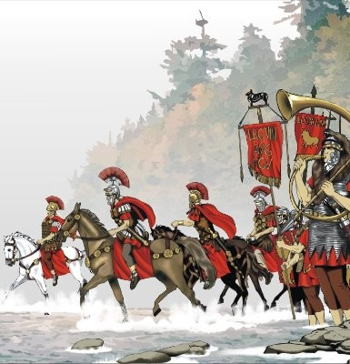
Le verità sul passato contro presentismo, a favore di tutte le altre opzioni
(1) affinché un enunciato (p.e., “Giorgia Meloni è presidente del Consiglio”, “l’acqua è costituita da idrogeno e ossigeno”, “io in questo momento sto parlando”) sia vero, è necessario che esista un fatto (o un evento) che lo rende vero, cioè un fondamento (o fattore) della sua verità;
(2) normalmente, il fondamento (fattore) di verità di un enunciato è il fatto o evento espresso da quell’enunciato stesso, p.e., “io in questo momento sto parlando” è vero e ciò che lo fa essere vero è proprio il fatto che io sto parlando (o l’evento consistente nel mio parlare ora);
(N.B.: un enunciato vero è vero anche se non lo sappiamo oppure non possiamo saperlo);
(3) alcune cose che diciamo sul passato sono vere (p.e., “Giuseppe Conte è stato presidente del Consiglio”, “Giulio Cesare attraversò il fiume Rubicone con il suo esercito”);
(C) quindi, devono esistere i fatti (o eventi) che le rendono vere: ma questi sono fatti (o eventi) del passato! Quindi il presentismo è falso.

Slide 29
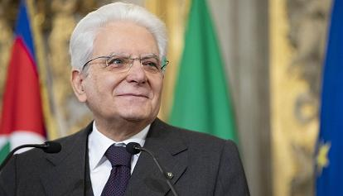
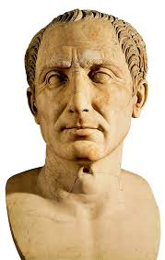
I nomi propri delle cose del passato contro presentismo, a favore di tutte le altre opzioni
(1) i nomi propri che usiamo (p.e., “Sergio Mattarella”, “Giorgia Meloni”) hanno un significato;
(2) secondo la teoria filosofica sui nomi propri più accettata, il significato di un nome proprio è costituito dalla cosa che porta quel nome (p.e., il significato di “Giorgia Meloni” è costituito dalla persona in carne ed ossa Giorgia Meloni);
(3) i significati dei nomi propri di cose del passato (“Giulio Cesare”) sono costituiti dalle cose del passato che esprimono (la persona Giulio Cesare in carne ed ossa) e questo vuol dire che queste cose esistono;
(C) dato che esistono le cose passate che denominiamo con i nomi propri, il presentismo è falso.

Slide 30
Argomento epistemico (I) contro incrementismo ed eternismo dinamico; a favore di presentismo ed eternismo statico
(1) secondo il nonfuturismo
- il presente è oggettivo
- il passato esiste
(2) quindi le persone del passato (che ora sono morte ) sono vive e vegete e sono posizionate nel passato, eppure credono di essere nel presente oggettivo;
(3) se il nonfuturismo è vero, allora noi non possiamo essere sicuri di essere adesso nel presente oggettivo: potremmo essere in realtà nel passato (oppure nel futuro);
(C) il nonfuturismo non garantisce che noi siamo adesso nel presente oggettivo e quindi va rifiutato.
(4) il presente oggettivo è solo un momento, mentre il passato è costituito da infiniti momenti;
(5) se il nonfuturismo è vero, probabilisticamente, è quasi completamente certo che noi siamo nel passato invece che nel presente oggettivo;
(C*) il nonfuturismo ci porta a pensare che vi è un presente oggettivo e ciononostante che noi adesso non siamo nel presente oggettivo ma invece nel passato, quindi il nonfuturismo va rifiutato.

Slide 31
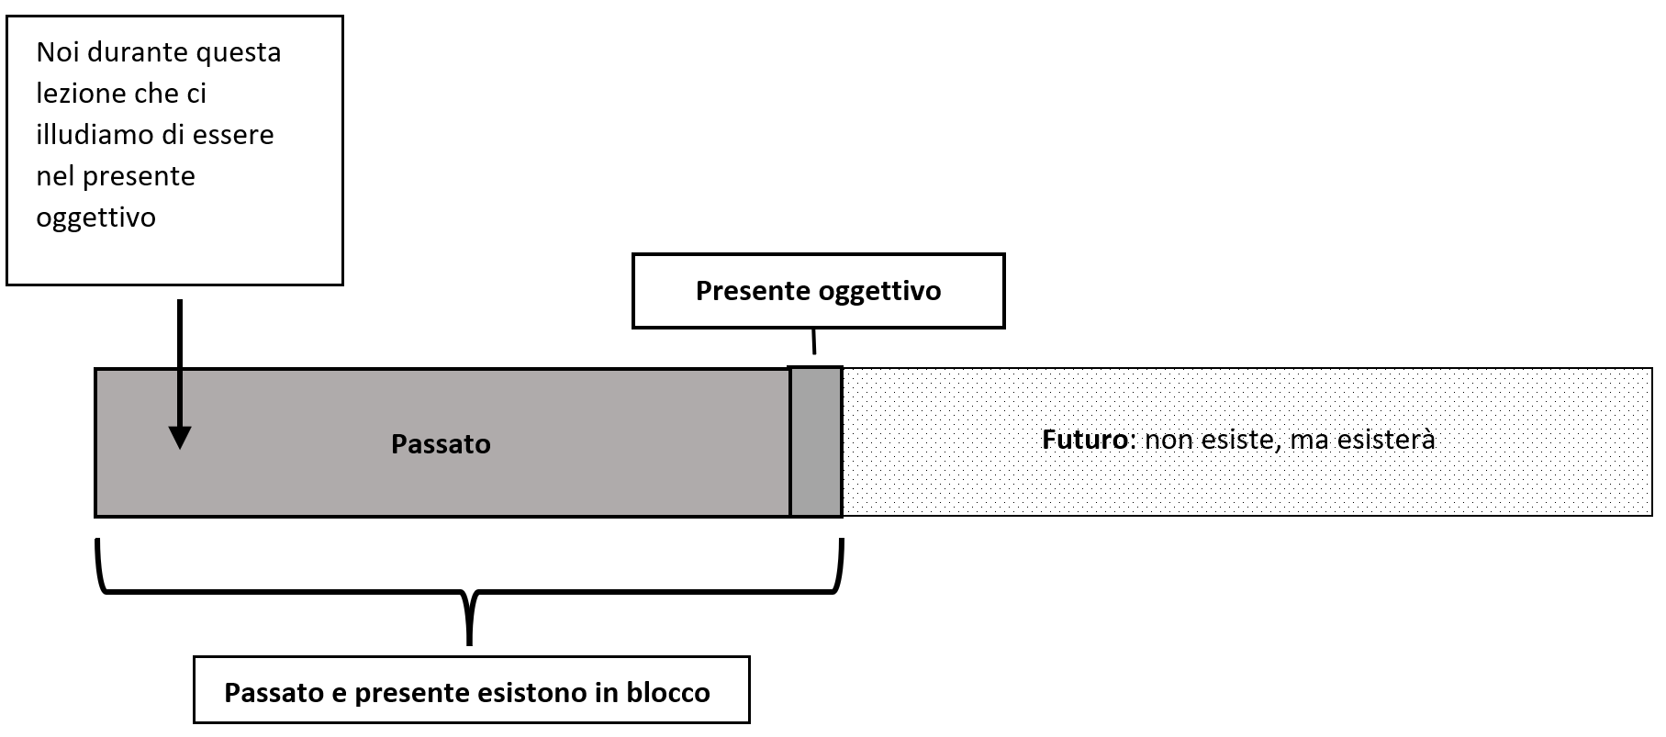
Argomento epistemico (II) contro nonfuturismo ed eternismo dinamico; a favore di presentismo ed eternismo statico

Slide 32
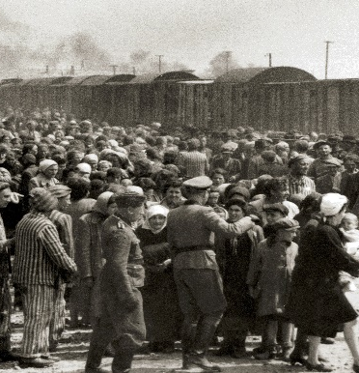
Preferibilità morale a favore del presentismo, contro tutte le altre opzioni
(1) se il passato esiste, allora tutti gli eventi di sofferenza del passato esistono (p.e., l’Olocausto);
(2) un mondo con meno sofferenza è migliore (dal punto di vista morale) rispetto a uno con più dolore;
(3) in un mondo presentista (in cui il passato non esiste) vi molta meno sofferenza che un mondo non-presentista (nonfuturista, eternista dinamico o eternista statico).
(C) un mondo presentista è preferibile, dal punto di vista morale, a un mondo non-presentista.

